Slide 1


Retrospectiva Sprint N°4 – del 13/10/2025 al 24/10/2025
La retrospectiva es un espacio en el que una persona, un equipo de trabajo u organización se reúnen para reflexionar sobre acontecimientos o hechos pasados que han impactado su devenir con el objetivo de acordar acciones que permitan mejorar de manera continua.

Slide 2
Agenda
01
Check in equipo - agradecimientos
02
Compromisos retro anterior
03
Revisión ciclo del sprint (aspectos positivos y negativos de la iteración)
04
Accionables y champions

Slide 3
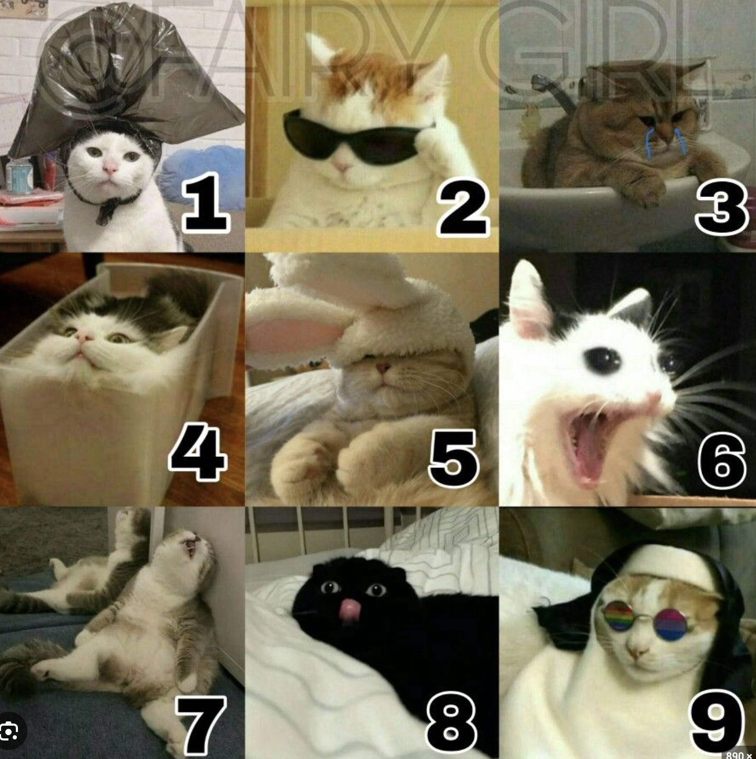
Chek in – En la escala del gato ¿cómo te has sentido durante la mayor parte de este ciclo de trabajo?
Utiliza un post it para dejar tu comentario
Jenny Vargas
Matias Villegas
Eduardo Zamora

Slide 4
¿Qué cosas funcionaron bien en este ciclo de trabajo?
Estas son las cosas que cómo equipo tenemos maduras y que tenemos que continuar haciendo para el éxito del ciclo de trabajo
Se completó exitosamente el flujo completo de publicación de espacios (desde ubicación hasta publicación)
La comunicación del equipo mejoró notablemente respecto a sprints anteriores, facilitando la coordinación de entregas
Se desarrolló e implementó el chat anfitrión y de soporte, mejorando la interacción entre usuarios

Slide 5
¿Qué cosas NO funcionaron bien este ciclo de trabajo?
Estas son las cosas que cómo equipo tenemos que dejar de hacer si es que queremos mejorar durante el próximo sprint
El diseño inicial del flujo de arrendadores no estaba completamente definido, lo que generó ajustes de último minuto
Algunas validaciones de campos no estaban contempladas en la primera versión del formulario de publicación
El facilitador puede utilizar la técnica del ping pong para preguntar a cada miembro del equipo qué opina sobre algún post it en particular. La idea es que todos vayan opinando

Slide 6
¿Qué cosas podemos hacer para mejorar durante el próximo sprint?
Estas son las cosas que cómo equipo podemos hacer para mejorar nuestra eficiencia. Corresponde a los planes de acción que estén en nuestras manos ejecutar
Definir con más detalle los flujos complejos antes del inicio del sprint (por ejemplo, pantallas de múltiples pasos)
Tema 1
Evaluar la posibilidad de realizar demos intermedias durante el sprint para detectar problemas de integración tempranamente
Agrupar por tema
Tema 2
Los accionables deben enfocarse a cosas que el equipo puede ejecutar dentro de un sprint de trabajo

Slide 7


¡Gracias!

